Slide 1
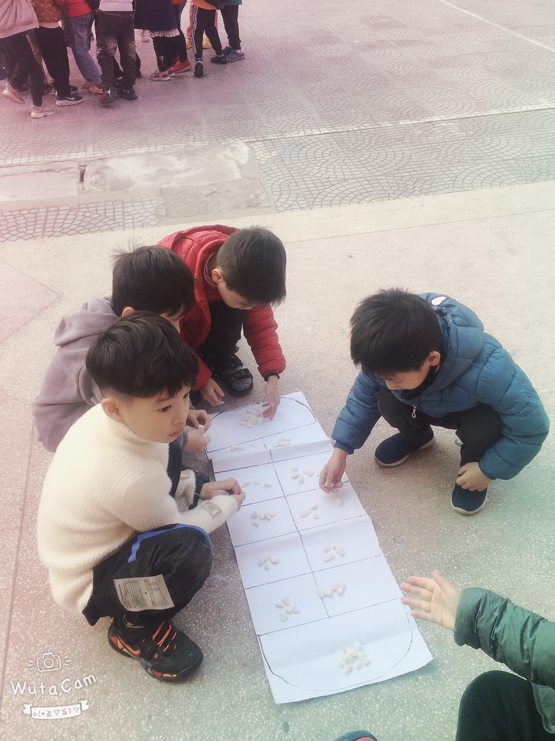
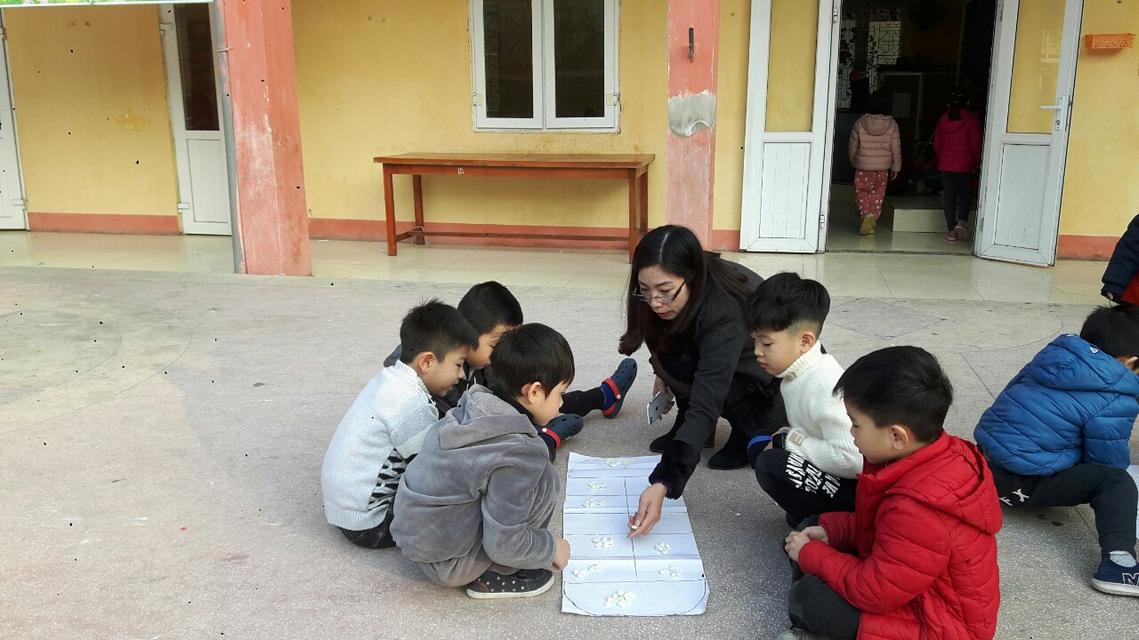

Slide 2

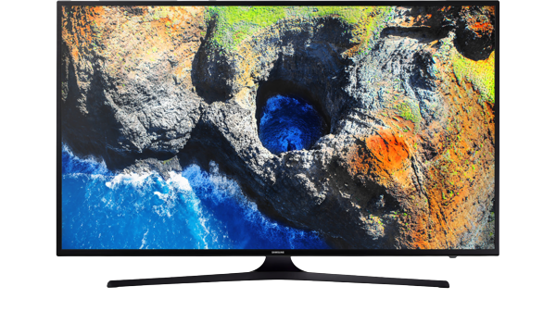
Nghe hát: Em yêu trường em

Slide 3
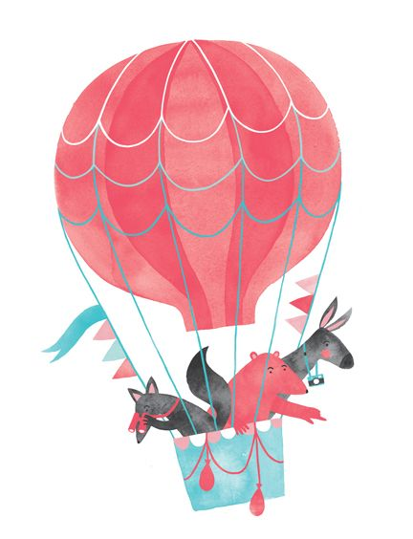

Ôn tập

Slide 4

1
Tìm từ ngữ có tiếng chứa vần yêm, iêng, eng, uy, oay
Đọc vần
yêm
iêng
eng
oay
uy

Slide 5



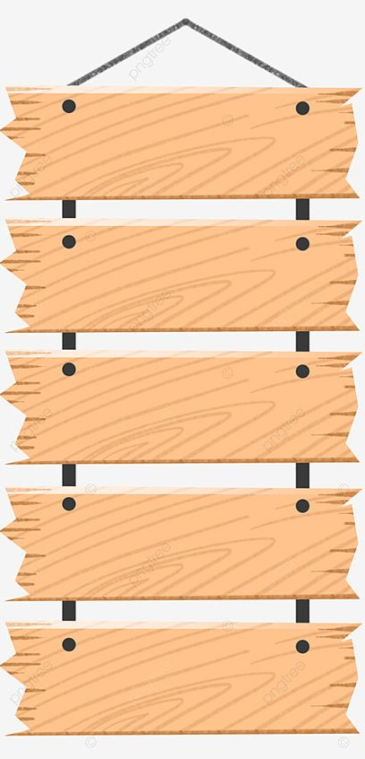
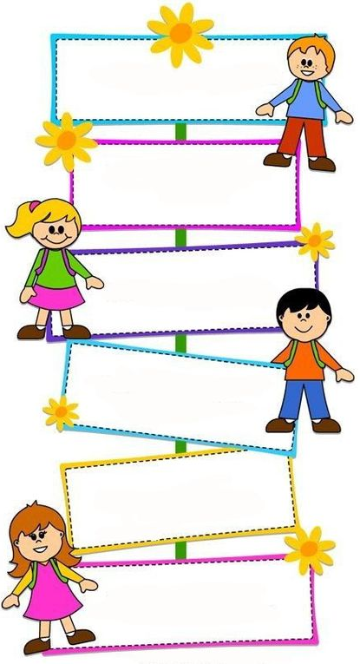
1
Tìm từ ngữ có tiếng chứa vần yêm, iêng, eng, uy, oay
Đọc từ
yêm
eng
oay
iêng
âu yếm
xà beng
uy
loay hoay
trống chiêng
luỹ tre
yếm dãi
cái kẻng
xoay tròn
nghiêng ngả
thủ quỹ
quên béng
gió xoáy
yểm trợ
truy bài
kiễng chân
leng keng
huy hiệu
ngó ngoáy
cái miệng
khuy áo
bánh bẻng
hí hoáy

Slide 6
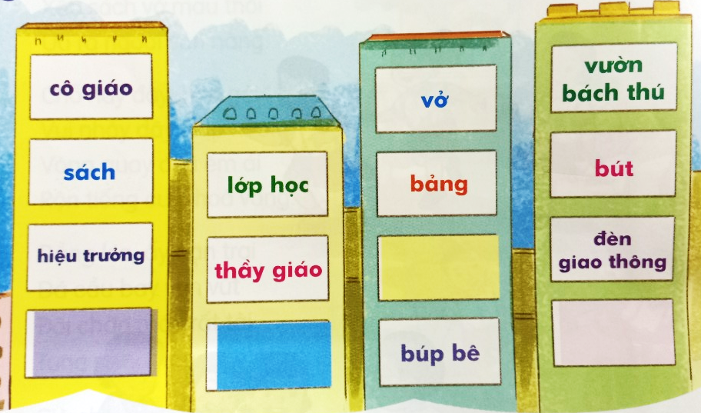



2. Tìm ở dưới đây những từ ngữ về trường học
vườn bách thú
cô giáo
vở
sách
bút
lớp học
bảng
hiệu trưởng
đèn giao thông
thầy giáo
cặp sách
bệnh viện
bác sĩ
búp bê
công nhân

Slide 7

3. Kể về một ngày ở trường của em
a. Em thường đến trường lúc mấy giờ?
b. Em rời khỏi trường lúc mấy giờ?
c. Ở trường, hằng ngày em thường làm những việc gì?
d. Việc gì em thấy thú vị nhất?

Slide 8
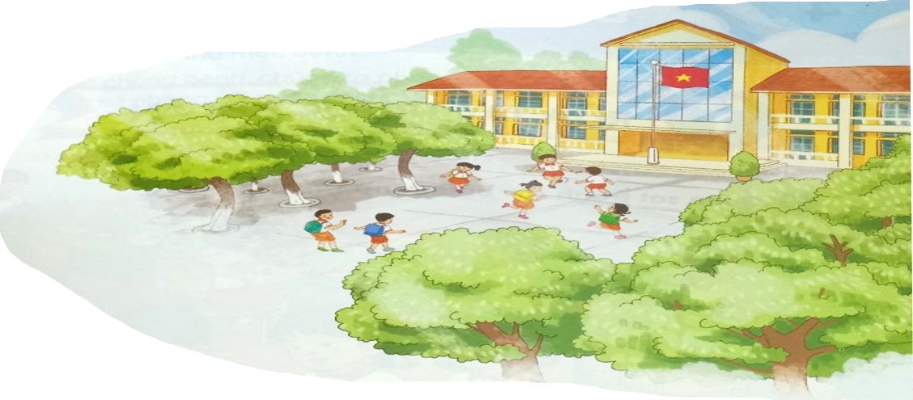
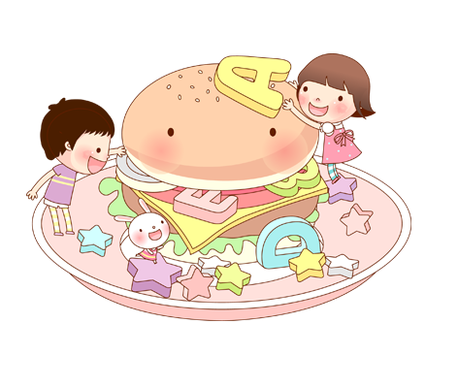
4. Viết 1 - 2 câu về trường em
Gợi ý:
- Trường học của em rất rộng rãi và sạch sẽ. Ở trường có nhiều bạn bè thân thiết như anh em.
- Ở trường em được học nhiều điều hay. Em rất yêu mái trường của em.

Slide 9


5. Đọc mở rộng
a. Tìm đọc một bài thơ hoặc một câu chuyện về trường học
b. Nói với bạn về nội dung em đã đọc
Click vào đây nghe truyện

Slide 10
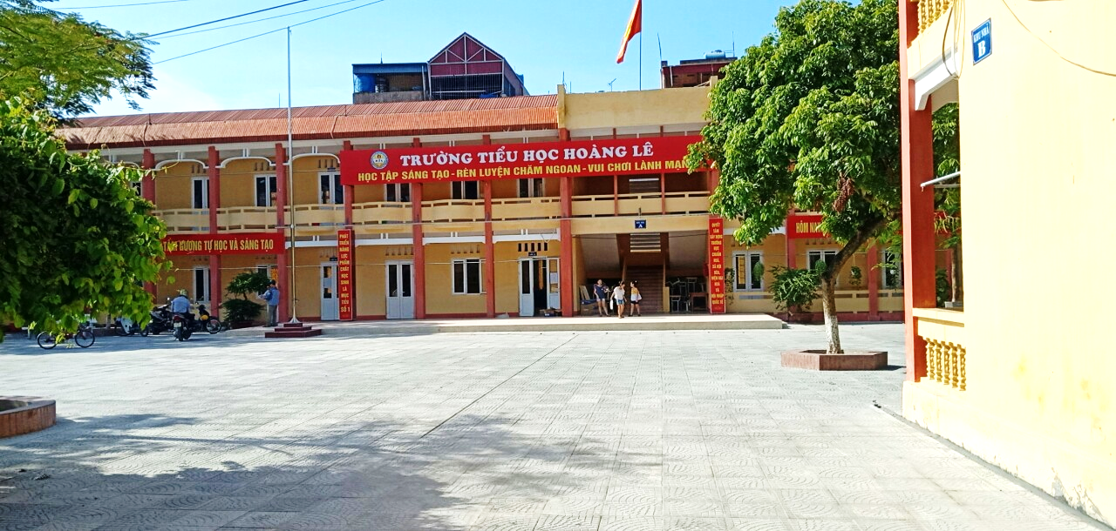

Ɛm уêu trường em,
Với bao bạn thân và cô giáo hiền,
Như уêu quê hương, cắp sách đến trường
Trong muôn vàn уêu thương.
Ɲào bàn nào ghế, nào sách nào vở,
Nào mực nào bút, nào phấn nào bảng
Và tiếng chim vui trên cành câу cao
Cả lá cờ sao trong nắng thu vàng.
Yêu sao уêu thế, trường của chúng em.
Ɛm уêu trường em,
Với bao bạn thân và cô giáo hiền,
Như уêu quê hương, cắp sách đến trường
Trong muôn vàn уêu thương.
Mùa phượng phượng thắm, mùa cúc vàng nở,
Mùa huệ huệ trắng, đào thắm hồng đỏ,
Trường chúng em đâу như vườn hoa tươi,
Người tốt việc haу là cháu Ɓác Hồ.
Yêu sao уêu thế, trường của chúng em.
Em yêu trường em

Slide 11




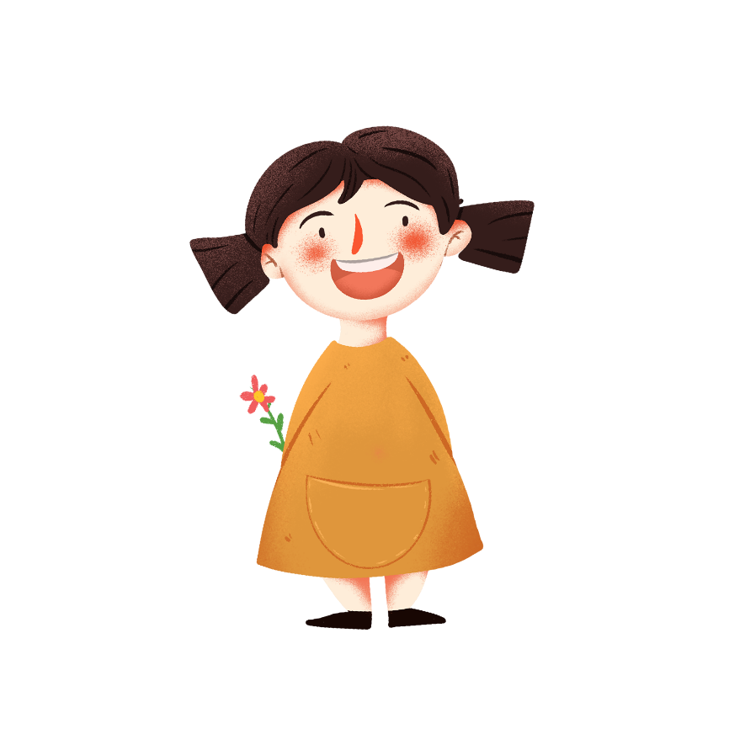

Tên truyện
Tên tác giả
Chia sẻ
về truyện đã đọc
Tên nhân vật và đặc điểm
Chi tiết em ấn tượng

Slide 12
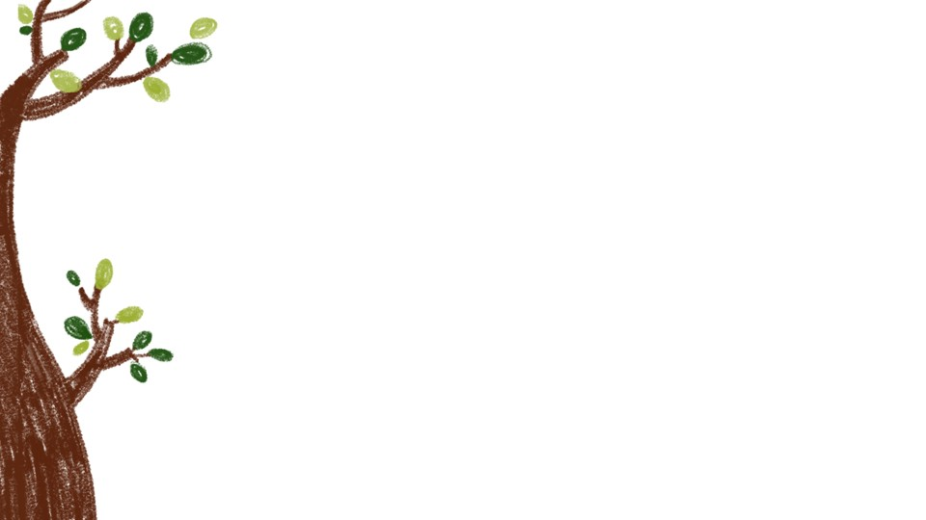




Viết vào Phiếu đọc sách những điều em đã chia sẻ
Tác giả
Tên
bài đọc
Thông tin em biết

Slide 13
Chào tạm biệt các em

